Slide 1

PROYECTO “AIura Estudiantil”
PRESENTACIÓN FINAL CAPSTONE

Slide 2
PROYECTO AIura Estudiantil
Javier Godoy
Desarrollador Backend
Implementar lógica del negocio (exceptuando IA) y exposición de datos.
INTEGRANTES DEL PROYECTO
Nicolás Mallea
Desarrollador integración IA
Implementar lógica del negocio (IA), gestionar su integración al conjunto del proyecto, diseño y ajuste del prompt
Francisco Vega
Desarrollador Frontend
Consumo API, diseño interfaz y gestión de estados.

Slide 3
PROYECTO AIura Estudiantil
DESCRIPCIÓN DEL PROYECTO
Problema o dolor
Sobrecarga de trabajo de los docentes y la dificultad para mantener una alta calidad y coherencia en la planificación educativa.
Propuesta de solución
la implementación de un sistema de gestión del aprendizaje (LMS) que incorpore inteligencia artificial para la generación automatizada de planes de clase y unidades. Esta herramienta no solo liberará a los docentes de tareas repetitivas y tediosas, sino que también asegurará una mayor coherencia y alineación curricular.

Slide 4
PROYECTO AIura Estudiantil
Objetivo General
Desarrollar un Learning Management System (LMS) con integración de inteligencia artificial para automatizar la generación de planificaciones de clases y unidades educativas, optimizando la gestión académica de instituciones educativas y mejorando la eficiencia en la labor docente.
Objetivos Específicos
Reducir el tiempo que los docentes dedican a la planificación de cursos al automatizar la creación de cronogramas y actividades mediante inteligencia artificial.
Mejorar la personalización de las planificaciones educativas adaptando los contenidos generados automáticamente a las necesidades y niveles de los estudiantes
Minimizar la carga administrativa relacionada con la organización y almacenamiento de datos, ofreciendo una solución que centralice la gestión de información de cursos y usuarios en una base de datos segura y escalable.

Slide 5
PROYECTO AIura Estudiantil
Alcances y limitaciones del proyecto
Alcances
Desarrollo de un sistema de gestión de aprendizaje (LMS) que permita a los docentes administrar clases, registrar y subir calificaciones, tomar asistencia, y compartir recursos y materiales educativos.
Integración de una herramienta de inteligencia artificial (IA) capaz de generar automáticamente planificaciones de clases y unidades educativas completas, incluyendo actividades y evaluaciones, a partir de un formulario que especifica la materia y la temporalidad.
Limitaciones
Tiempo de Desarrollo: El proyecto debe completarse dentro del marco temporal del curso académico, lo cual puede limitar la cantidad de funcionalidades que se pueden implementar o refinar.
Aceptación del Usuario: La adopción de nuevas tecnologías puede encontrar resistencia por parte de algunos usuarios, lo que puede limitar la efectividad del LMS si no se acompaña de un plan adecuado de capacitación y soporte.
Precisión de la IA: La capacidad de la herramienta de inteligencia artificial para generar planificaciones de clase adecuadas dependerá de la calidad y cantidad de datos disponibles para entrenarla.

Slide 6
PROYECTO AIura Estudiantil
Competencias de carrera
Administrar la configuración de ambientes, servicios de aplicaciones y bases de datos en un entorno empresarial a fin de habilitar operatividad o asegurar la continuidad de los sistemas que apoyan los procesos de negocio de acuerdo a los estándares definidos por la industria.
Ofrecer propuestas de solución informática analizando de forma integral los procesos de acuerdo a los requerimientos de la organización.
Desarrollar una solución de software utilizando técnicas que permitan sistematizar el proceso de desarrollo y mantenimiento, asegurando el logro de los objetivos.

Slide 7
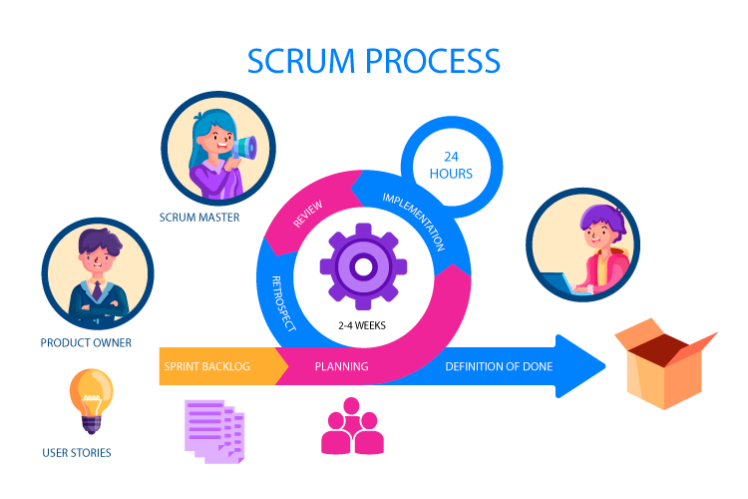
PROYECTO AIura Estudiantil
Metodología de trabajo para el desarrollo del proyecto
Metodología Ágil.
Sprint de 2 semanas.

Slide 8
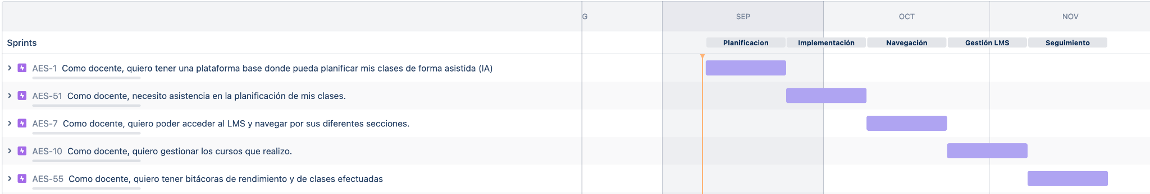
PROYECTO AIura Estudiantil
Cronograma para el desarrollo del proyecto

Slide 9
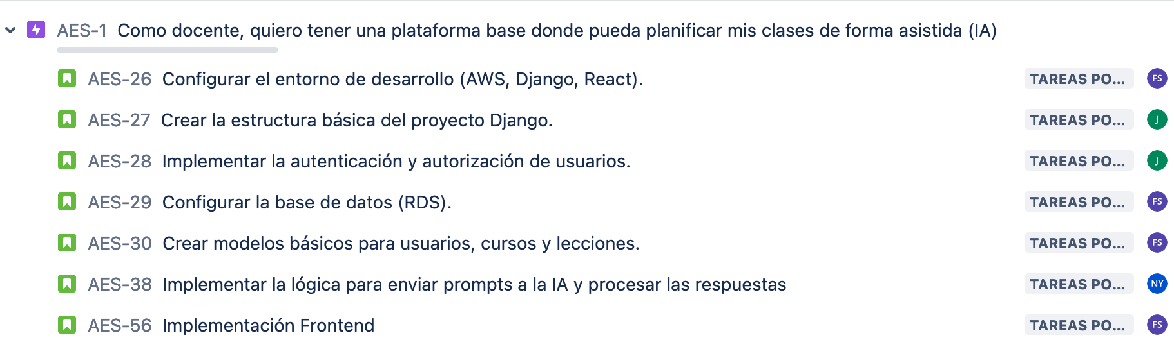
PROYECTO AIura Estudiantil
Cronograma para el desarrollo del proyecto

Slide 10
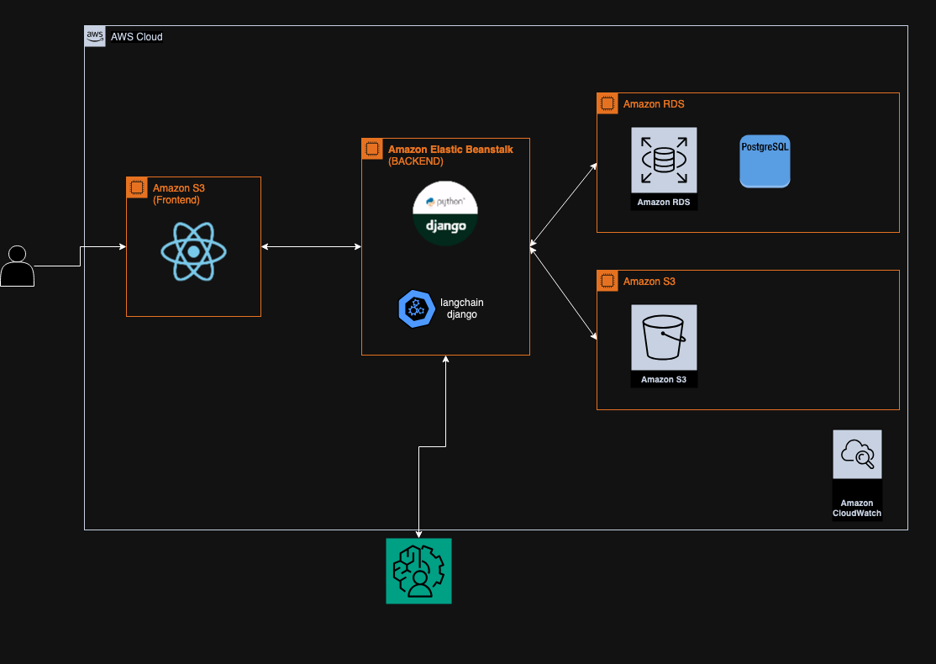
PROYECTO AIura Estudiantil
Arquitectura del software

Slide 11




PROYECTO AIura Estudiantil
Tecnologías utilizadas

Slide 12
PROYECTO AIura Estudiantil
MUCHAS GRACIAS

Slide 13
DEMOSTRACIÓN DEL RESULTADO DEL PROYECTO
*Exposición del sistema

Slide 14
Resultados obtenidos

Slide 15
Obstáculos presentados durante el desarrollo

Slide 16
PREGUNTAS DE LA COMISIÓN

